Slide 1
Longest Path
Predrag Stefanovic 280/2020

Slide 2
Instanca problema
Dat je graf G = (V, E)
Trazi se najduzi put u prostom,
neusmerenom beztezinskom grafu G.
Smatra se beztezinskim posto su tezine svih pojedinacnih grana 1

Slide 3
Ideja resenja
Jedna od efikasnih tehnika za resenje porblema je koriscenje algoritma mravlje kolonije.
Algoritam oponasa ponasanje mravlje kolonije
Kako se mravi krecu po granama grafa oni ostavljaju nivo feromona, koji pomaze narednim generacijama da odaberu put.
U literaturi se najvise spominje ovakav pristup resenju ovog problema.
Algoritmi grube sile za resenje ovog problema su: Dajkstra, BFS/DFS

Slide 4
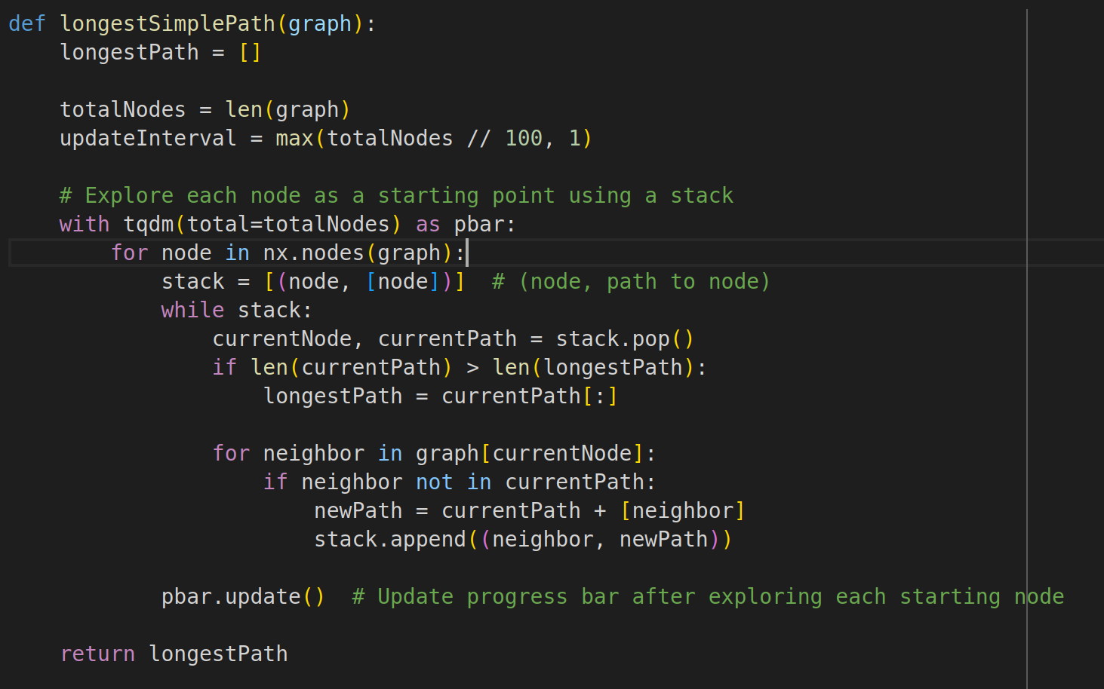
Implementacija algoritma grube sile
Problem kod ove implementacije je veliki utrosak vremena, I resursa racunara.

Slide 5
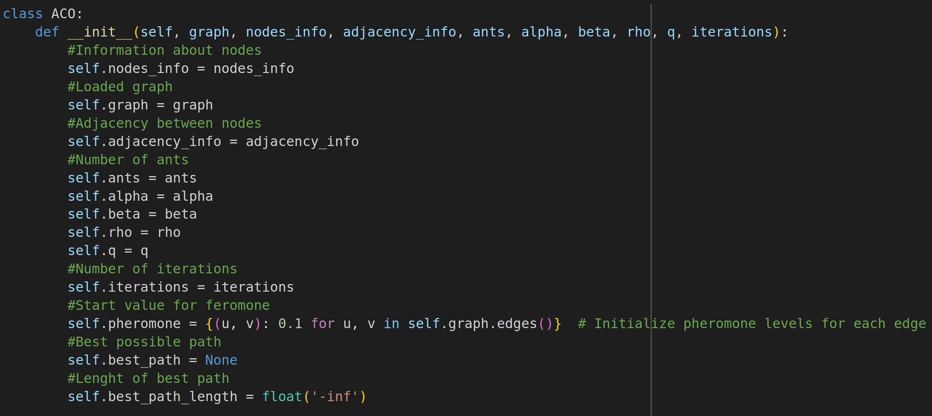
Implementacija algoritma mravlje kolonije
Klasa ACO, implementira sve potrebne parametre za rad algoritma

Slide 6
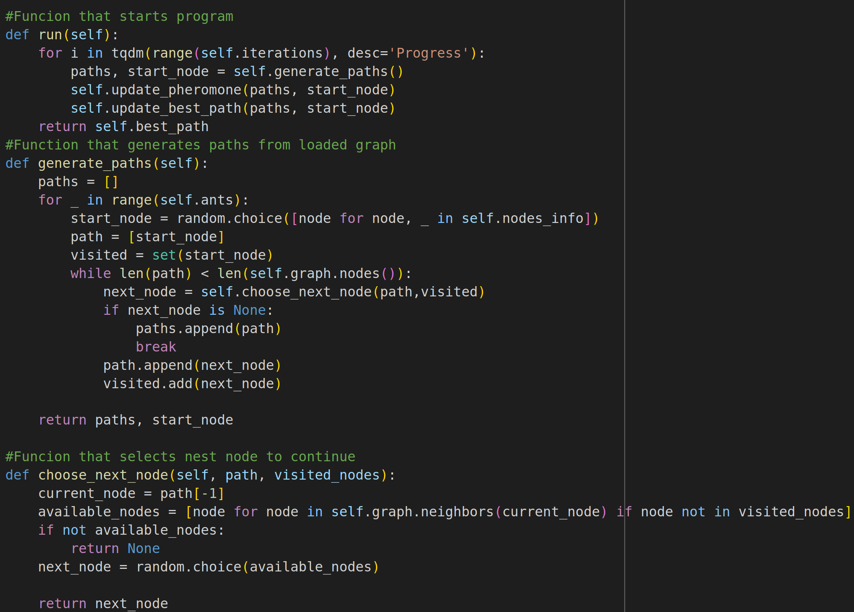
Implementacija algoritma mravlje kolonije
1)run funkcija pokrece celokupnu implementaciju,
2) generate_paths generise puteve preko kojih su mravi prosli
3) choose_next_node je funkcija ciji je zadatak da odabere sledeci susedan cvor u koji se mrav zaputio

Slide 7
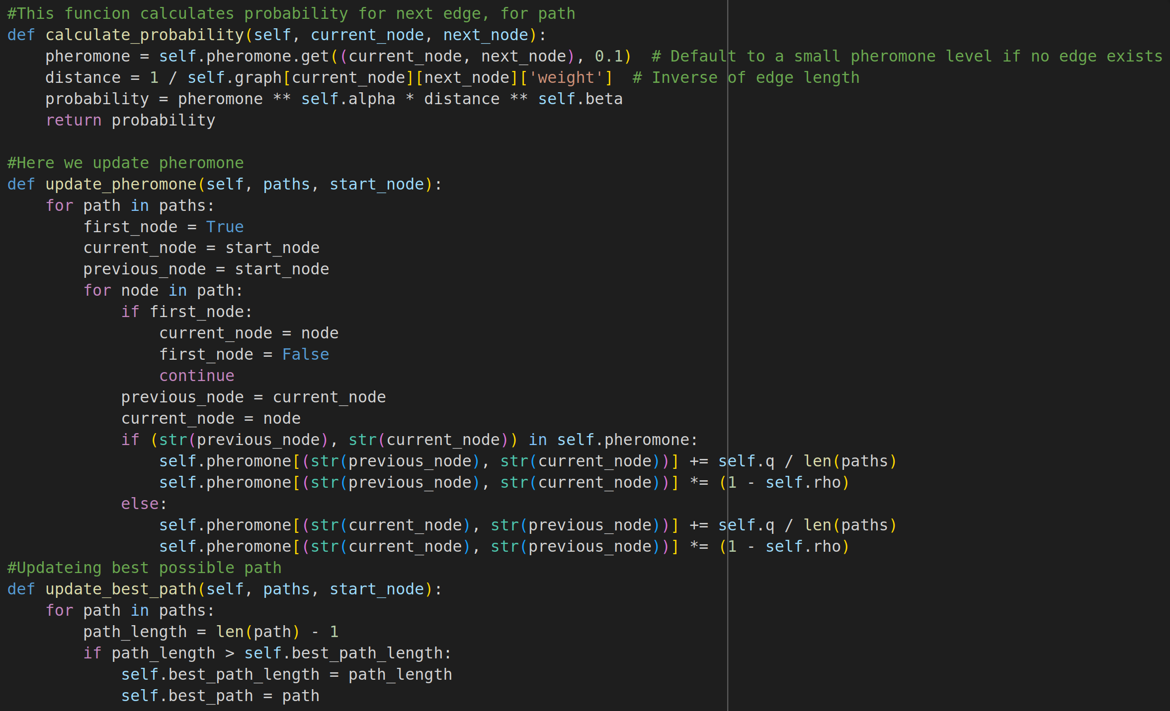
Implementacija algoritma mravlje kolonije
1)calculate_probability racuna sansu da mrav ode jednim putem
2)update_feromone racuna I postavlja novu vrednost feromona koje ostavlja mrav, kao I njegovo isparavanje
3)update_best_path azurira vrednost najboljeg puta

Slide 8
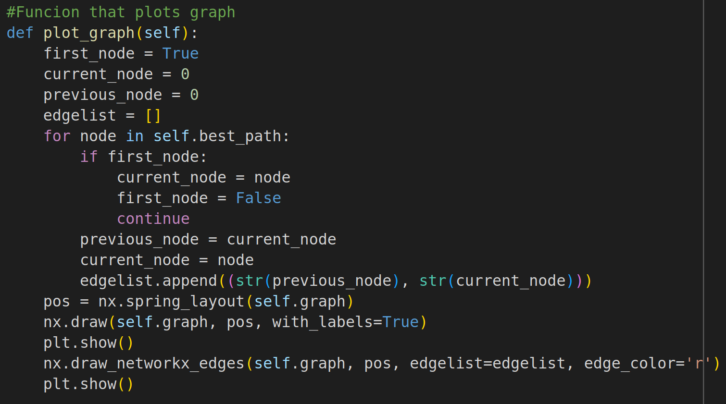
Implementacija algoritma mravlje kolonije
plot_graph iscrtava grafik

Slide 9
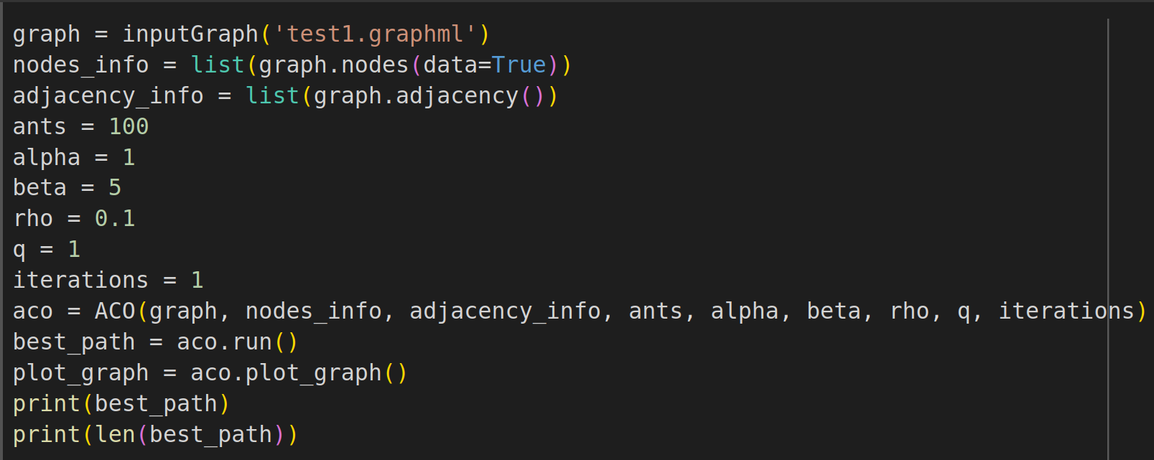
Implementacija algoritma mravlje kolonije
Pokretanje programa sa njegovim hiperparametrima

Slide 10
Hvala na paznji

